Slide 1

SCIKIT-LEARN
Aspetti Architetturali

Slide 2
SCIKIT-LEARN
Scikit-learn is an open source machine learning Python library that supports supervised and unsupervised learning. It also provides various tools for model fitting, data preprocessing, model selection, model evaluation, and many other utilities.
Focus: API della libreria
Overview degli oggetti principali e loro gerarchia
Uso di API come linee guida per lo sviluppo di elementi custom -> utile per lo sviluppo di Pipeline

Slide 3
Gerarchia Oggetti
Estimator
Predictor
MetaEstimator
Cross-validation Estimator
Transformer
Classifier
Regressor
Outlier Detector
Clusterer
Feature Extractor

Slide 4

Estimator
Object che stima il modello utilizzando un insieme di dati di addestramento e può inferire alcune proprietà su dati «unseen»/ nuovi
Implementano i metodi
fit(data, target) oppure
fit(data)
Stima di un modello dipende da:
Dati passati al metodo fit() o partial_fit()
Parametri del modello = iperparametri. I metodi get_params() e set_params() permettono l’interazione con l’insieme degli iperparametri, insieme al costruttore dell’oggetto
NB. Il costruttore non accetta MAI i dati di training/addestramento
Eventuale random state numpy.random.RandomState

Slide 5
Predictor
Estimator che implementa anche il metodo
predict()
fit_predict()
Classifier
Classificatore supervisionato:
Binario – in questa immagine c'è almeno una persona?
Multiclasse – se c'è una persona identifica la sua professione
Multioutput – se c'è una persona identifica la sua professione e identifica in quale quadrante si trova la persona
Multilabel = multioutput con output binari – identifica se c'è almeno una persona e/o almeno un animale nell’immagine.
Implementano metodi: fit, predict, score
Possono implementare: decision_function(), predict_proba(), predict_log_proba()
Memorizzano attributo classes_

Slide 6
Regressor
Predictor supervisionato che restituisce output continui (reali R)
Outlier Detector
Identifica punti anomali (outlier) rispetto al core
fit_predict() se transduttivo
predict() se induttivo
Clusterer
Predictor non supervisionato
fit_predict() se transduttivo
Predict() se induttivo
Memorizza l’attributo labels_()

Slide 7
Transformer
Oggetti che implementano il metodo transform() e/o fit_transform()
Applicano una trasformazione ai dati
Feature Extractor
Trasforma un sample non array-like in un sample array-like. Esempio stringhe, sequenze trasformate in vettori
Metodi:
get_feature_names()
get_features_names_out()

Slide 8
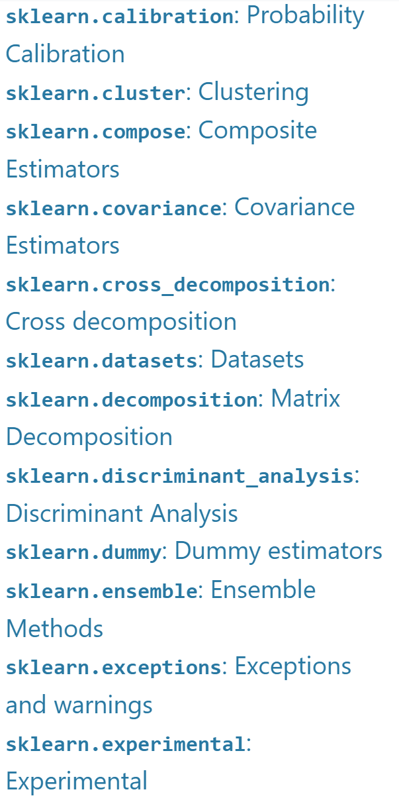
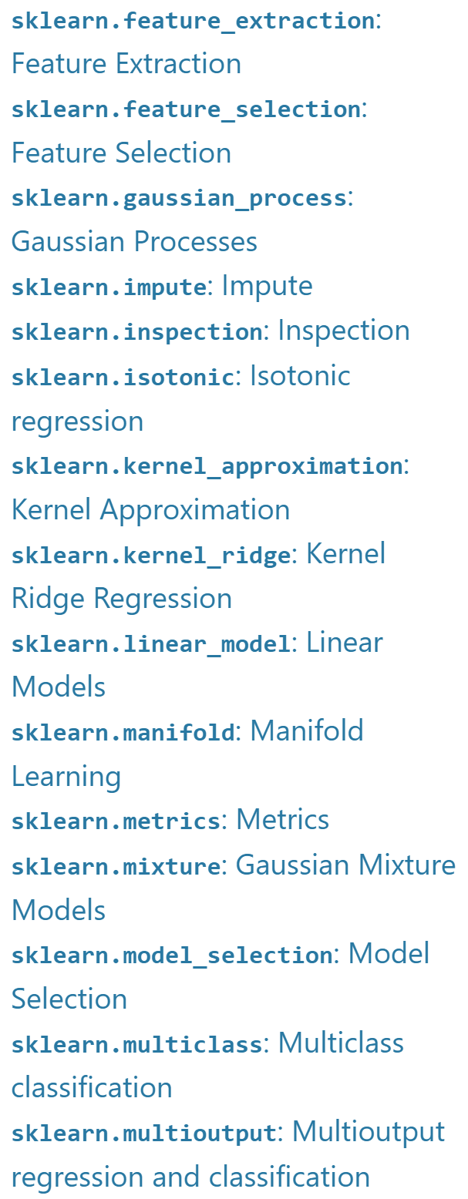
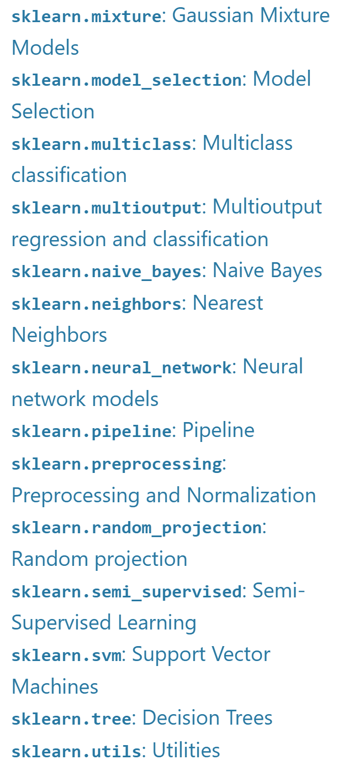

Moduli SKL

